Slide 1

HĐTN 3
Chủ đề 2:
Khám phá bản thân
Tuần 7

Slide 2
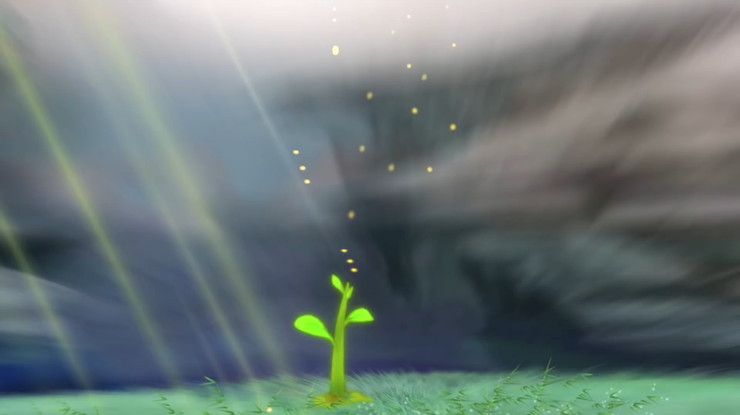



Slide 3


Ấn để đến trang sách

Slide 4

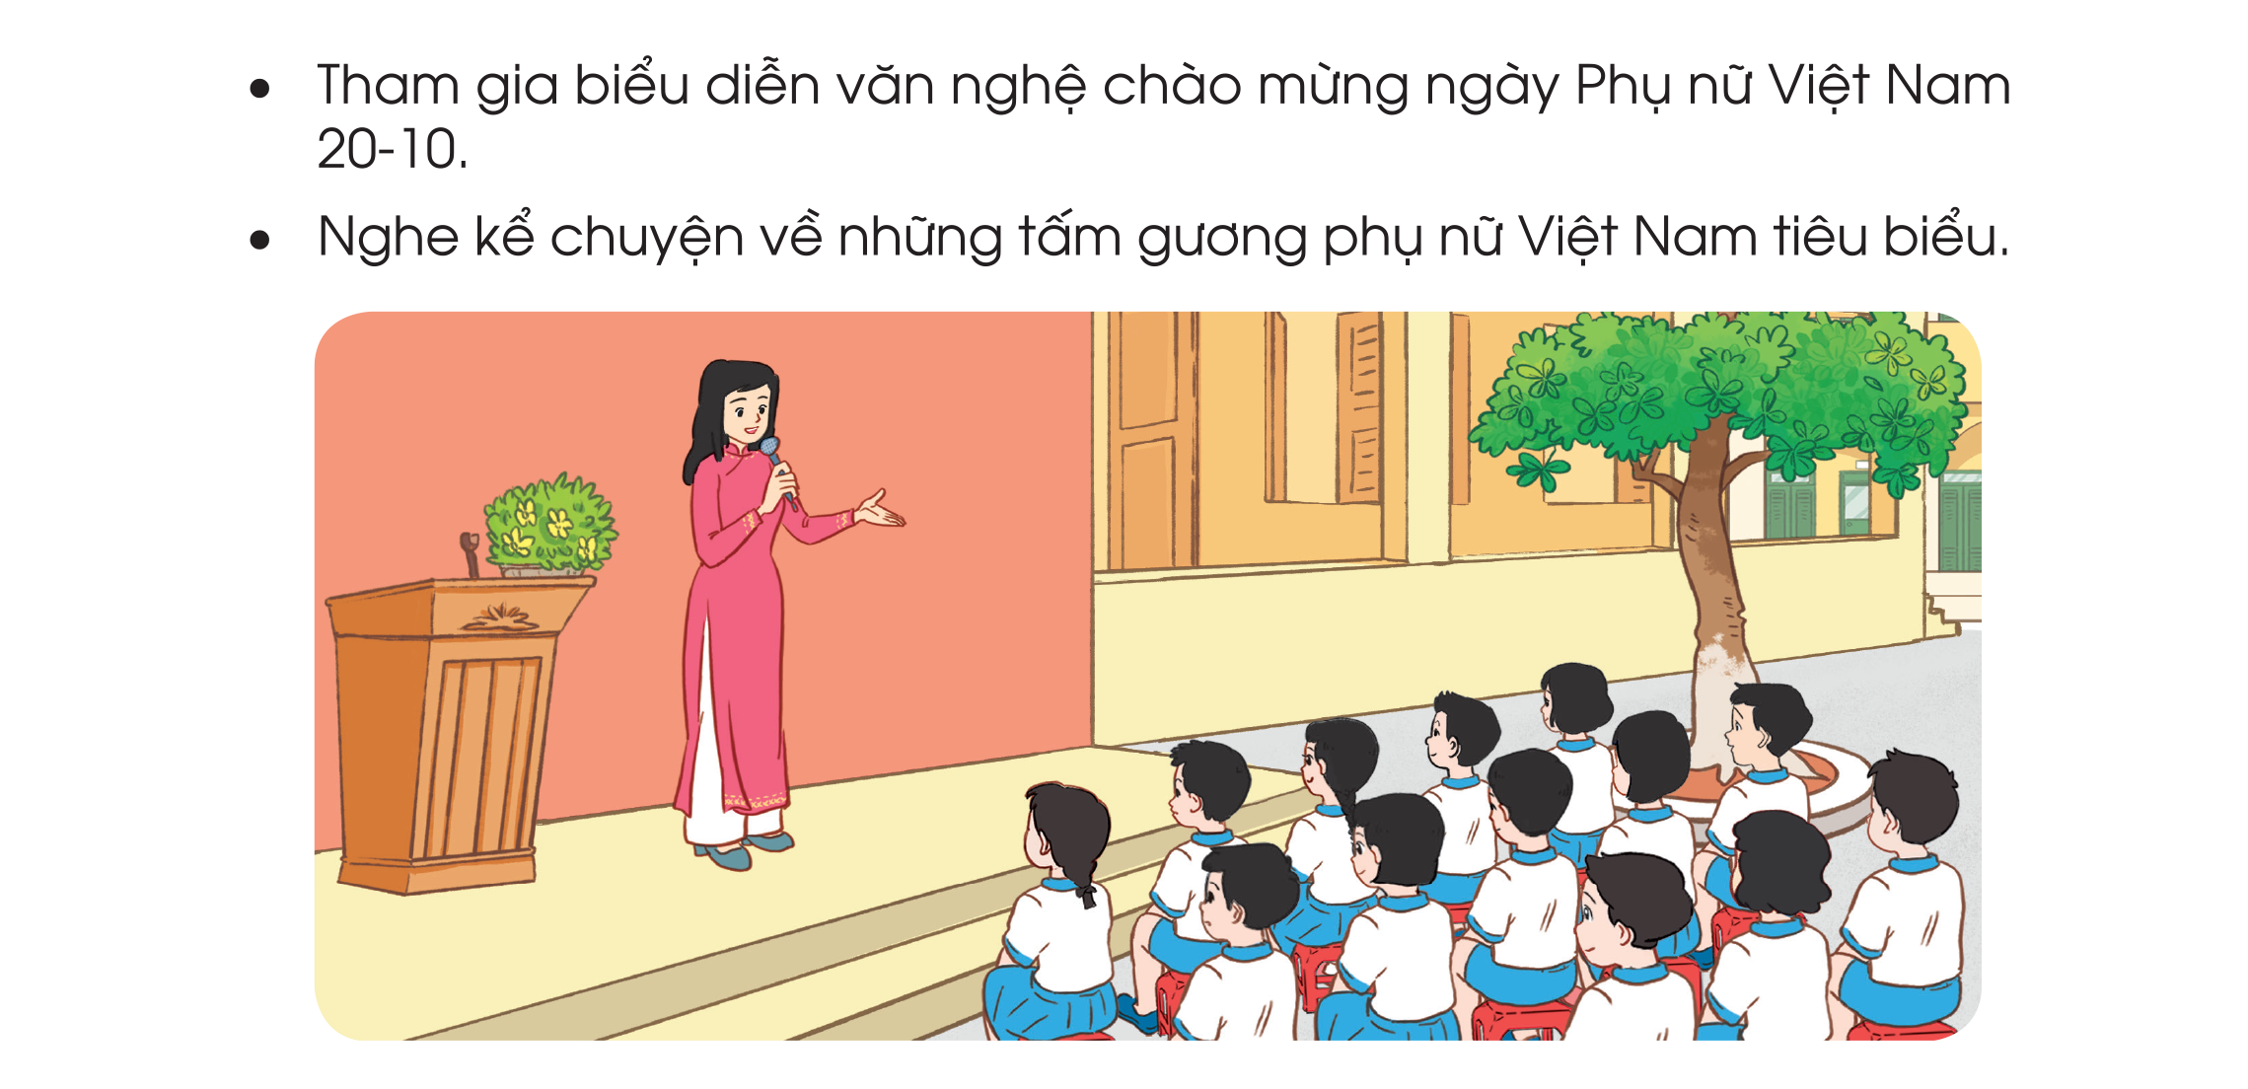

Slide 5

Ấn để đến trang sách

Slide 6

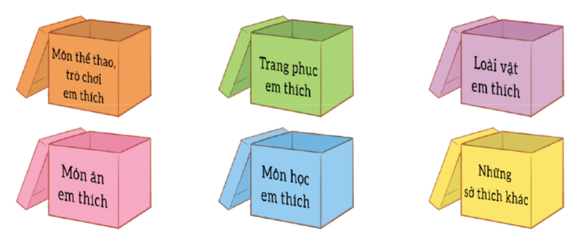
Hoạt động 1: Khám phá Chiếc hộp sở thích
Viết tên và sở thích của em vào những mảnh giấy màu.
Xếp mảnh giấy màu vào chiếc hộp có nội dung tương ứng.

Slide 7
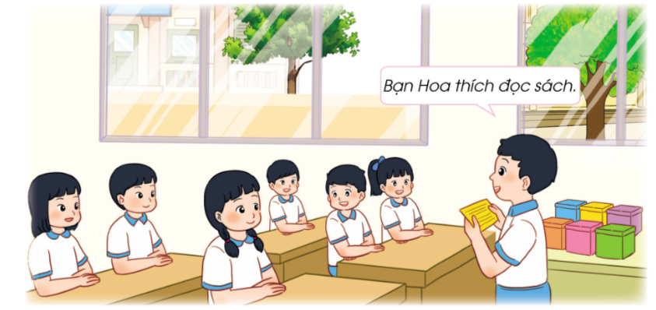
Chia sẻ về sở thích của từng bạn trong lớp:
Đọc các mẩu giấy viết về sở thích của các bạn trong lớp.
Tìm và kết bạn với người có cùng sở thích.

Slide 8
Sở thích của các em rất đa dạng. Có những điều nhiều bạn cùng thích, cũng có những điều chỉ số ít bạn thích. Điều quan trọng là chúng ta cần tôn trọng sở thích của nhau và hãy chia sẻ sở thích của mình với mọi người xung quanh.

Slide 9
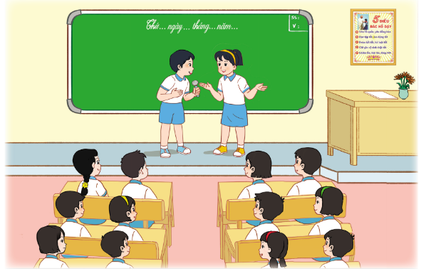
Hoạt động 2: Chơi trò chơi Phóng viên nhí
Luật chơi:
Một bạn đóng vai phóng viên sẽ đi phỏng vấn các bạn trong lớp về sở thích cá nhân.
Lần lượt các bạn sẽ nói về sở thích của bản thân mình.

Slide 10
Các câu hỏi gợi ý:
Bạn thích làm gì vào những lúc rảnh rỗi? Bạn đã làm gì để duy trì sở thích đó của mình?
Bạn thích môn thể thao nào? Bạn thường tập luyện nó vào lúc nào?
Bạn thích loài vật nào? Vì sao bạn thích loài vật đó?
Bạn yêu thích môn học nào nhất? Vì sao bạn lại thích môn học đó?

Slide 11
KẾT LUẬN
Mỗi người đều có những sở thích riêng. Chúng ta cần có những kế hoạch cụ thể để duy trì và phát huy sở thích của mình.

Slide 12

Ấn để đến trang sách

Slide 13

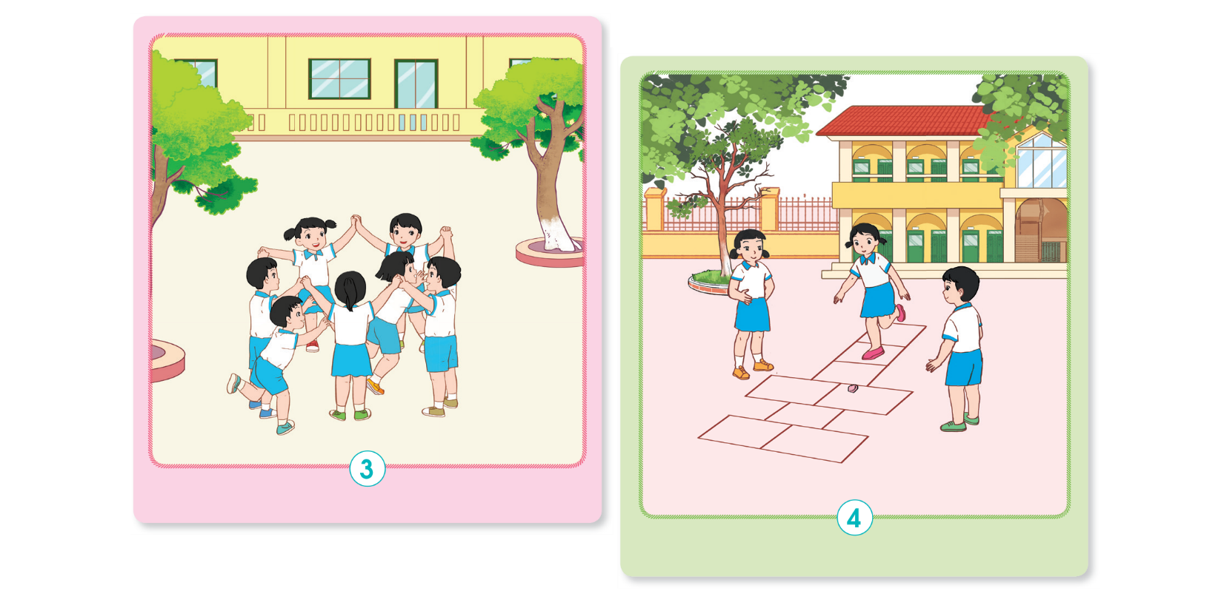
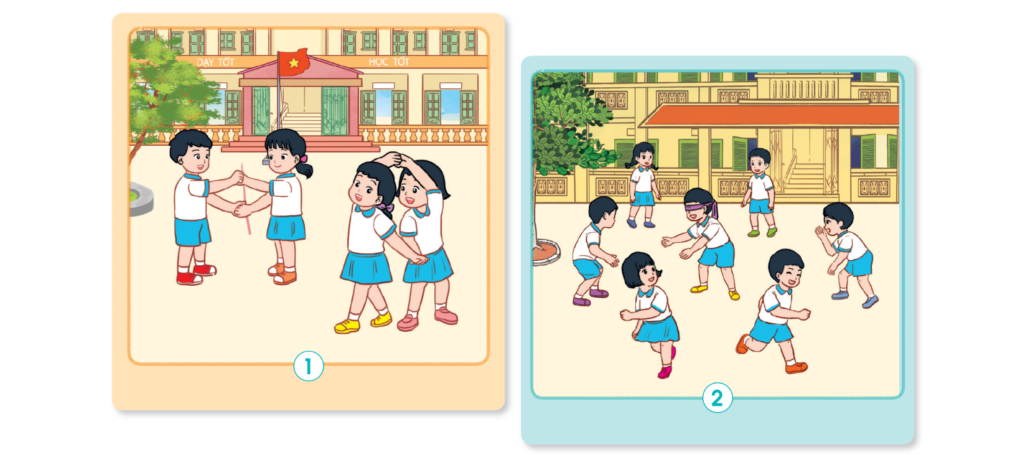
Kể tên một trò chơi em yêu thích.
Tìm những bạn có chung sở thích về trò chơi đó.
Cùng các bạn tham gia trò chơi với sự hướng dẫn của thầy cô.

Slide 14

Ấn để đến trang sách

Slide 15




Slide 16






Câu hỏi 1: Đâu là một sở thích về các môn thể thao, trò chơi?
A. Mèo.
B. Tiếng Anh.
C. Màu đỏ.
D. Bóng đá.
Notes:
Hướng dẫn: GV click vào khung đáp án để kiểm tra đúng/sai.

Slide 17
Câu hỏi 2: Đâu là một sở thích về trang phục?
A. Nuôi chó.
B. Phở.
C. Bóng chuyền.
D. Quần đen, áo trắng.
Notes:
Hướng dẫn: GV click vào khung đáp án để kiểm tra đúng/sai.

Slide 18
Câu hỏi 3: Đâu là một sở thích về loài vật?
A. Mèo.
B. Màu vàng.
C. Cờ vua.
D. Phở.
Notes:
Hướng dẫn: GV click vào khung đáp án để kiểm tra đúng/sai.

Slide 19
Câu hỏi 4: Đâu không phải một sở thích về món ăn?
A. Nem nướng Nha Trang.
B. Bánh bột lọc.
C. Môn Hoạt động trải nghiệm.
D. Cơm gà.
Notes:
Hướng dẫn: GV click vào khung đáp án để kiểm tra đúng/sai.

Slide 20
Hướng dẫn về nhà
Ôn tập lại nội dung bài học ngày hôm nay
Chuẩn bị cho tiết sinh hoạt lớp cùng giáo viên

Slide 21


Slide 22



Để kết nối cộng đồng giáo viên và nhận thêm nhiều tài liệu giảng dạy,
mời quý thầy cô tham gia Group Facebook
theo đường link:
Hoc10 – Đồng hành cùng giáo viên tiểu học
Hoặc truy cập qua QR code

